Slide 1
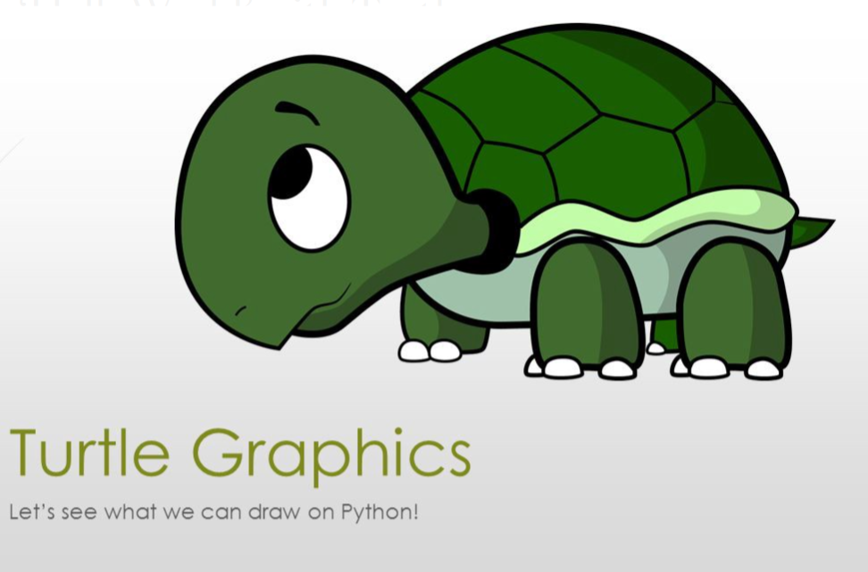
3.Modul Turtle, cykly, podmienky a funkcie
Adrián Mindek
2021

Slide 2
Obsah prezentácie
Operátory
Podmienky
Výrazy
Cykly
Náhodné číslo
Funkcie
Turtle
Úloha 1
Cvičenie 1

Slide 3

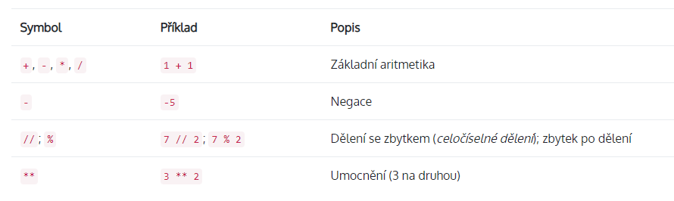
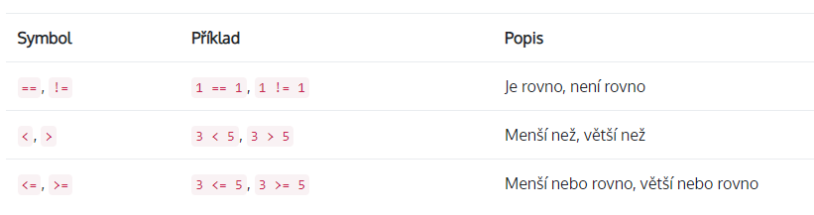
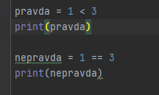

Operátory
Aritmetické
Môžem uložiť aj výsledok porovnávania do premennej!
Porovnávacie

Slide 4
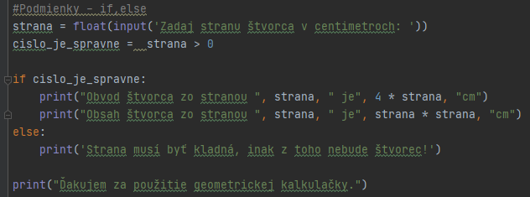
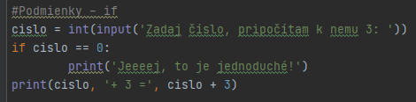
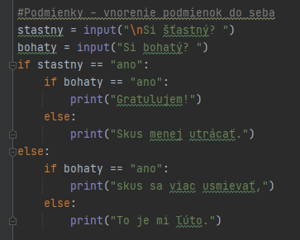
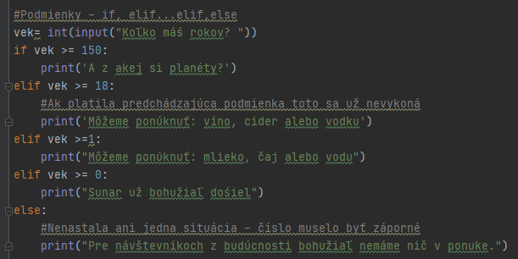
Podmienky

Slide 5
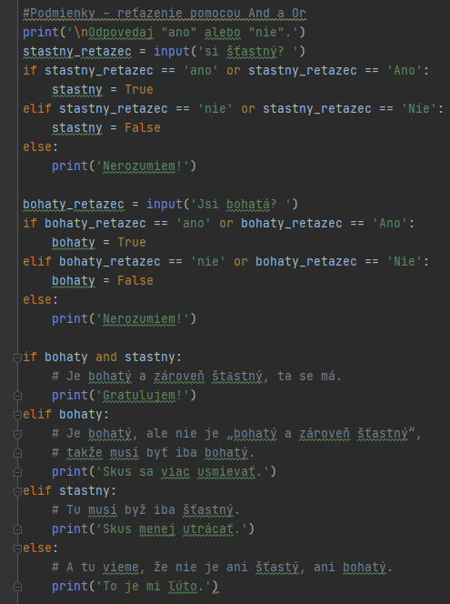
Reťazenie podmienok pomocou logických spojok And a Or

Slide 6
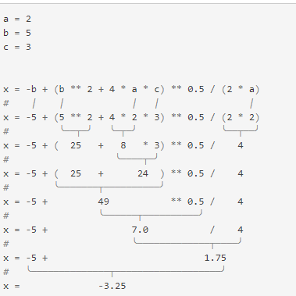
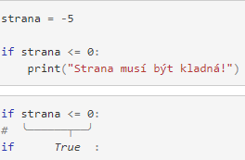
Výrazy
Výrazy sa vyhodnocujú rovnako ako v matematike:

Slide 7
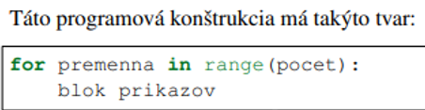
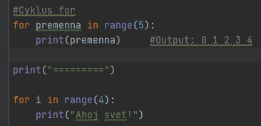
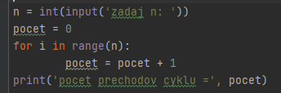



Cyklus s daným počtom opakovaní

Slide 8
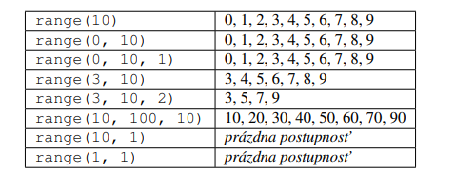
Funkcia range

Slide 9
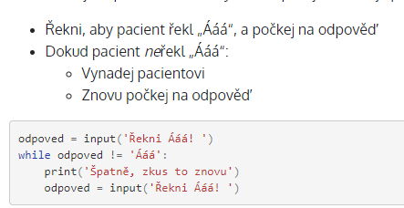
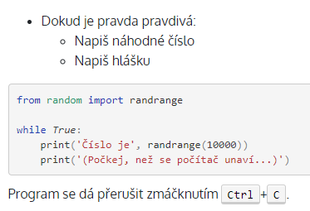
Cyklus while
Nekonečná podmienka

Slide 10


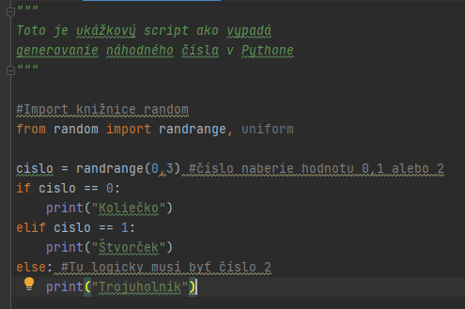
Náhodné čislo
Ak chceme používať náhodné čislo musíme naimportovať:
Potom je možné používať tieto príkazy:

Slide 11
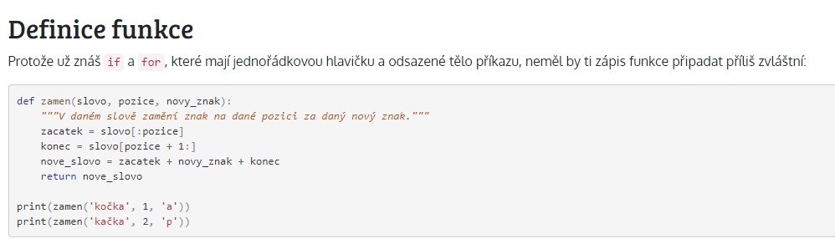
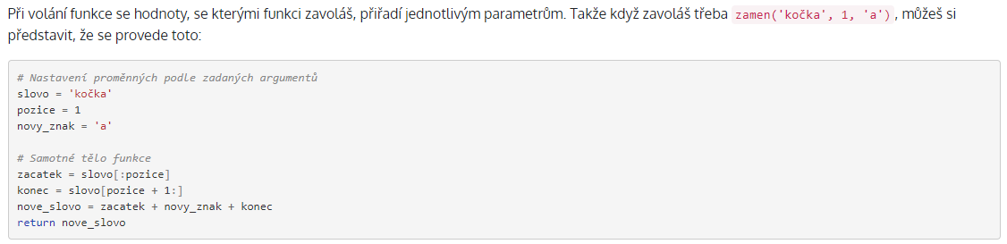
Vlastné Funkcie
Definujú sa príkazom: def názov_funkcie(0-X parametrov):
def – je kľúčové slovíčko označujúce že sa jedná o funkciu.
názov funkcie – je náš ľubovoľný názov.
() – zátvorky značia aké parametre funkcia potrebuje pre fungovanie, možeme mať napríklad funkciu vypočítaj_obvod_štvorca a parameter by bola strana_a
Za dvojbodkov nasleduje odsadené telo funkcie.
Príkazom return môžem potom vrátiť nejakú hodnotu.

Slide 12
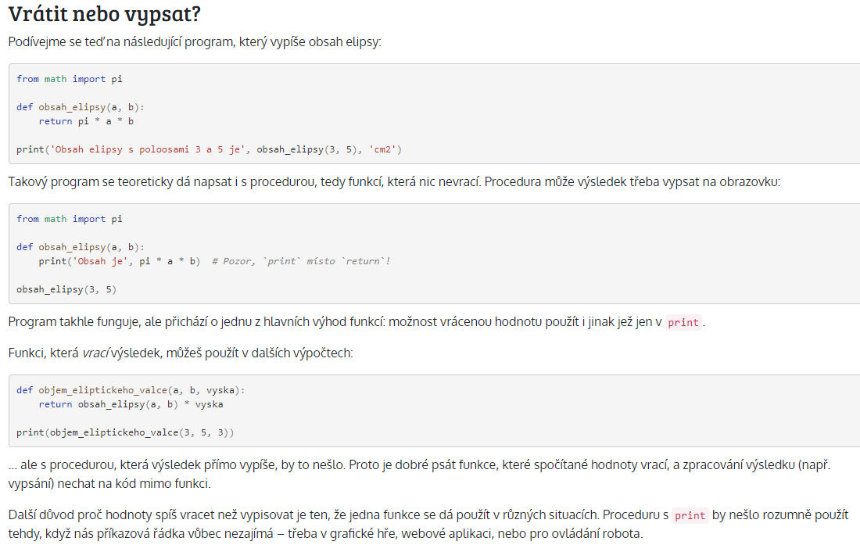
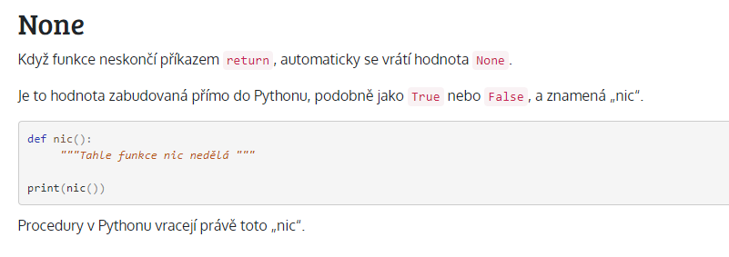
Vlastné Funkcie
Funkcia ktorá nič nevracia (napríklad len vypisuje alebo nastavuje niečo) sa nazýva procedura.

Slide 13
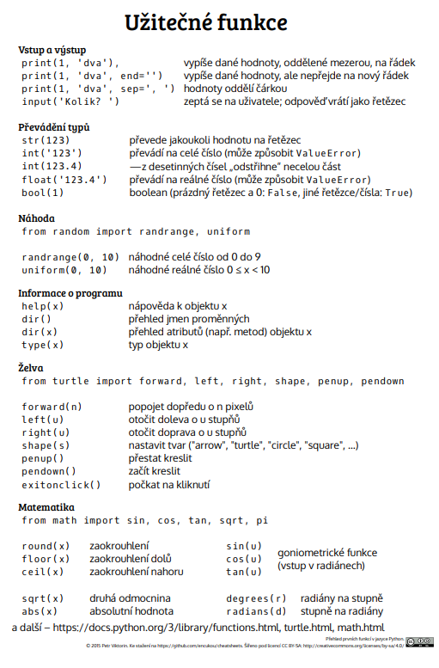
Užitočné funkcie už zabudované v Pythone

Slide 14

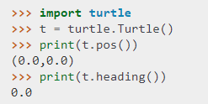
Modul Turtle
Jedná sa o modul v ktorom nám Python poskytne „pero“ a my pomocou príkazov môžeme týmto perom kresliť.
Korytnačka si pamätá pozíciu „pos()“ a smer natočenia „head“.
Nato aby sme mohli korytnačku/pero používať musíme ju najskôr naimportovať a vytvoriť:
T = turtle.Turtle() vytvorí grafickú plochu a v jej strede korytnačku s natočením na východ.
Pre reset korytnačky slúžia príkazy t.clear() a t.reset()

Slide 15
Modul Turtle
Pre grafickú plochu platí:
Súradnicová sústava má počiatok v strede grafickej plochy.
X-ová súradnica ide vpravo vodorovne od počiatku.
Y-ová súradnica ide nahor zvislo od počiatku: smerom nahor sú kladné y-ové hodnoty, smerom nadol idú záporné hodnoty súradníc.
Smer natočenia určujeme v stupňoch (nie v radiánoch) a v protismere otáčania hodinových ručičiek:
Na východ je to 0
Na sever je to 90
Na západ je to 180
Na juh je to 270
Pozícia a smer korytnačky je vizualizovaná malým čiernym trojuholníkom.

Slide 16
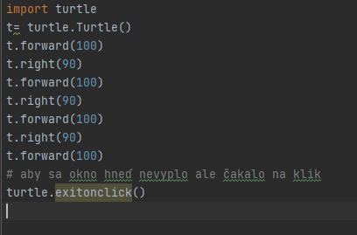
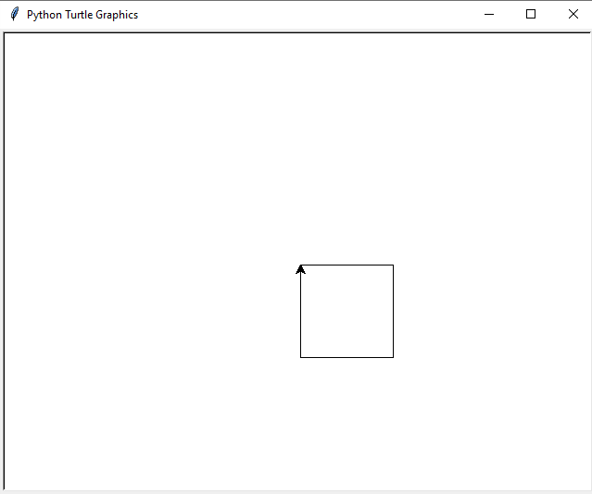
Modul Turtle
Základné príkazy sú forward(dĺžka), ktorý posunie korytnaćku v aktuálnom smere otočenia o dĺžku x dopredu a right(uhol) alebo left(uhol), ktorý otočí korytnačku o x stupňov do zvolenej strany.
Ak chceme namiesto šípky zobrazovať korytnačku použijeme na to príkaz turtle.shape(“turtle“).

Slide 17
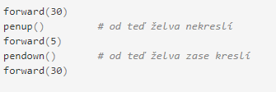
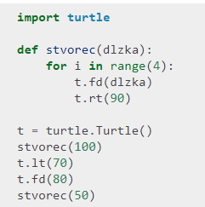
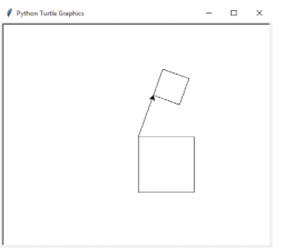
Modul Turtle
Prerušovanú čiaru vieme dosiahnuť príkazmi penup() a pendown().
Môžeme si vytvárať aj vlastné funkcie ktoré budú niečo kresliť:

Slide 18

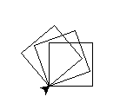
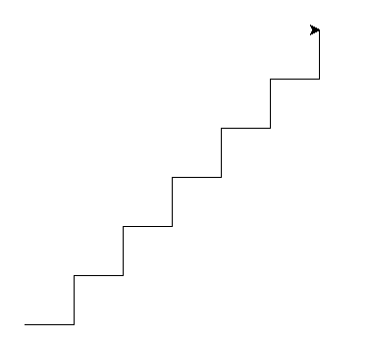
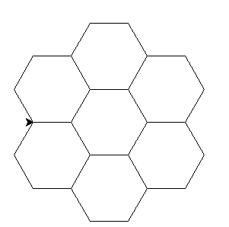
Úloha 1
Urob program ktorý bude vedieť vykresľovať obdĺžniky. (Funkciu)
Skúste potom vykresliť 3 štvorce otočené napr. O 20 stupňov:
Vyskúšaj si nakresliť aj schody:
Vymslite algoritmus, ktorý vytvorí nasledujúci tvar:

Slide 19
Modul Turtle – zmena pozície, farby
setpos(x, y) – Nastaví pozíciu pera na x a y.
setheading(uhol) - Nastaví hlavu na stranu
pencolor(farba) – Zmení farbu pera (argument farba sa zadáva ako string: red, green, blue, black....)
pensize(hrúbka) – Zmení hrúbku čiari.
turtle.delay(rýchlosť) – zvýši/ zníži rýchlosť kreslenia (0 je najrýchlejšie 10 najpomalšie)
Modul turtle umožnuje aj ďalšie veci -> kresliť oblúky/ kruhy, vyfarbovať nakreslené objekty a podobne...

Slide 20
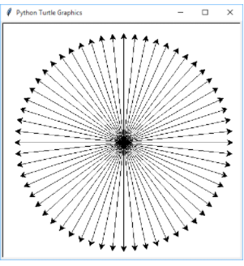
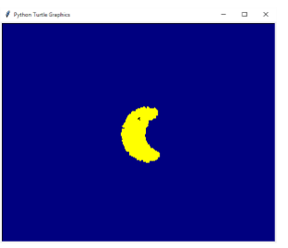
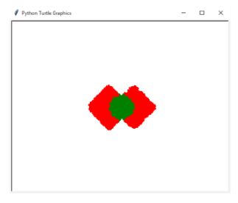
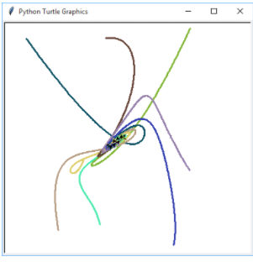
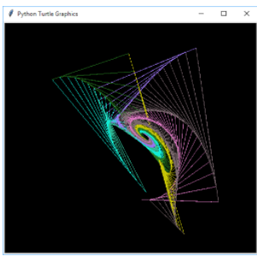
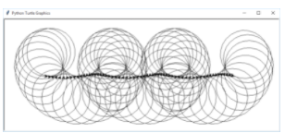
Modul Turtle ukážky

Slide 21
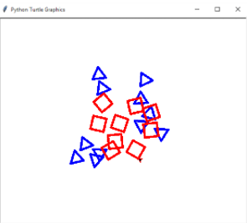
Cvičenie - Turtle (4b)
Na náhodných miestach vykreslite náhodný počet, náhodných tvarov ako je napríklad zobrazené na obrázku nižšie. Tieť budú mať náhodný úhol - otočenie.
Podmienkou sú aspoň 2 rôzne tvary -> napríklad trojuholník a štvorec.
Vylepšiť to môžeš tak, že útvary budú mať aj náhodné veľkosti.

Slide 22

Ďakujem za pozornosť

